Slide 1
Высокопроизводительное компьютерное моделирование популяционно-генетических процессов в бактериальных сообществах
Студент Мустафин З.С., кафедра информационной биологии ФЕН НГУ
Научный руководитель к.б.н. Лашин С.А., лаб. мол-ген. систем, ИЦиГ СО РАН

Slide 2
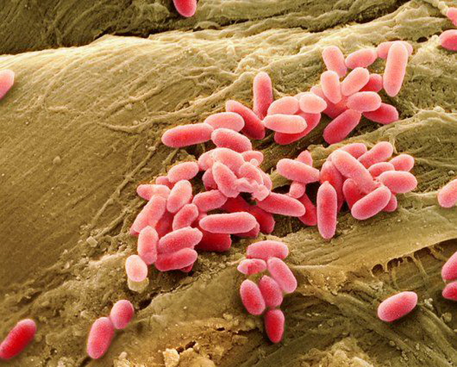
Объект моделирования – бактериальное сообщество
http://t2.gstatic.com/images?q=tbn:ANd9GcTyVvOUpW5QuhC2jWgIg_ME5Z6qV6qyl3W5AD_kp6oZhIw8l_xE

Slide 3
Проблемы моделирования
1) Большой размер популяций (>10⁹ клеток).
2) Трофические взаимодействия.
3) Горизонтальный перенос генетического материала.
4) Высокая частота возникновения мутаций.
5) Динамичность бактериальных систем

Slide 4
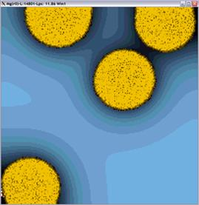
Альтернативные методы: Micro-Gen
Micro-Gen - агент-ориентированная модель роста численности бактериальной популяции, имитирует сложные взаимодействия между отдельными клетками. Целью является предоставление теоретической основы для исследования роста и развития бактериальных колоний и их взаимодействий с антибиотиками.
1) Использует параллельные технологии для работы на
кластере, увеличивая с их помощью масштаб
моделируемых ситуаций.
2) Является масштабируемой и позволяет представлять
большие концентрации бактериальных клеток, которые
обычно встречаются в природных колониях (> 10⁷ бактерий на миллилитр).
3) Предоставляет возможность количественно моделировать молекулы антибиотика и их взаимодействие с бактериальными клетками. Взаимодействия регулируются кинетическими параметрами, зависимыми от типа антибиотика и моделируемого бактериального штамма.
1. An Agent Based Approach to Modelling Microbial Ecosystems
2. High-Performance Computing for Modelling Bacterial Communities
by James T. Murphy, Ray Walshe and Marc Devocelle

Slide 5
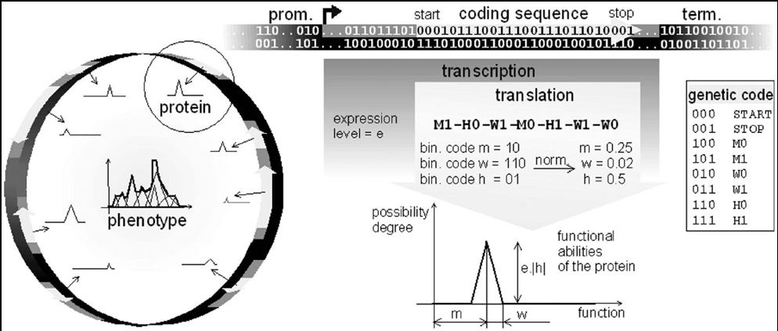
Aevol model
Aevol – модель, в которой популяции подвергаются процессу отбора и изменчивости. Особенно модель подходит для изучения эволюционных взаимодействий второго порядка.
1) Изменяемые характеристики (размер популяции, тип окружающей среды, частота мутаций, горизонтальный перенос)
2) Точные и реалистичные модели генома: вариативность числа генов, синтении, доли кодирующих последовательностей.
3) Моделирование регуляции экспрессии генов
(расширение R-aevol).
1. Evolutionary coupling between the deleteriousness of gene mutations and the amount of non-coding sequences, Carole Knibbe at al.

Slide 6
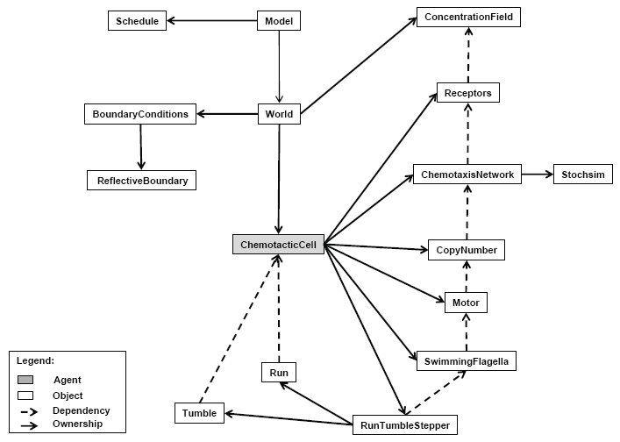
AgentCell
Модель AgentCell осуществляет моделирование отношений между внутриклеточными стохастическими процессами и отдельными клетками.
Осуществляется моделирование бактериального хемотаксиса, каждая бактерия является агентом и оснащена собственной сетью хемотаксиса.
1. AgentCell: a digital single-cell assay for bacterial chemotaxis, Emonet et al..

Slide 7
Гаплоидный эволюционный конструктор

Slide 8
Генетические спектры
Ген – единица наследования, признак наличия синтеза или утилизации определенного субстрата.
Аллель – как вариант гена, константа скорости усвоения субстрата.
Обобщенный геном популяции в ГЭК - многомерное распределение частот аллелей для всех генов, присутствующих у особей популяции.
Генетический спектр – распределение аллелей гена.
Пример:
1 (0.2) 2 (0.3) 3 (0.5) - распределение аллелей для гена 1
1 (0.8) 2 (0.2) - распределение аллелей для гена 2
Генетические спектры
генов
Распределение мономорфных популяций
в полиморфной популяции

Slide 9
Особенности применения генетических спектров
В некоторых моделях, рассчитываемых на ГЭК, возможны ситуации, когда часть особей умирает, но в методике они могут «воскреснуть» в силу специфики представления данных. Так же текущее представление данных в некоторых случаях может не позволить пользователю задать невозможное сочетание признаков.
1 поколение:
1 (0.8) 2 (0.2) - распределение аллелей для гена 1
3 (0.8) 4 (0.2) - распределение аллелей для гена 2
Значения аллелей Частоты встречаемости (после изменения численности)
(1, 3) 0.64 ( 0.7 )
(1, 4) 0.16 ( 0.2 )
(2, 3) 0.16 ( 0.1)
(2, 4) 0.04 ( 0 )
2 поколение:
1 (0.9) 2 (0.1) - распределение аллелей для гена 1
3 (0.8) 4 (0.2) - распределение аллелей для гена 2

Slide 10
Особенности применения генетических спектров
Мутация в ГЭК моделируется в генетическом спектре.
До мутации:
1 (0.6) 2 (0.4) - распределение аллелей для гена 1
3 (0.5) 4 (0.5) - распределение аллелей для гена 2
Предположим, происходит мутация второго аллельного варианта второго гена с переносом 40% его концентрации на новое значение, т.е.
После мутации:
1 (0.6) 2 (0.4) - распределение аллелей для гена 1
3 (0.5) 4 (0.3) 6 (0.2) - распределение аллелей для гена 2
Мутация затронула сразу группу мономорфных популяций и их общее число увеличилось в 1.5 раза. Такой подход можно биологически интерпретировать, как горизонтальный перенос внутри популяции.

Slide 11
Цели и Задачи
Цель работы: исследование прокариотических сообществ, отличающихся высоким биологическим разнообразием, с помощью методов математического и компьютерного моделирования.
Задачи:
Развитие методики и программного комплекса «Гаплоидный эволюционный конструктор» для улучшения точности моделирования;
Расширение языка описания моделей в программе «Гаплоидный эволюционный конструктор;
Разработка высокопроизводительных версий новых алгоритмов;
Построение моделей прокариотических сообществ с высоким биологическим разнообразием и сравнительный анализ разных алгоритмов моделирования.
Построение классификации алгоритмов моделирования, «наиболее подходящих» для моделирования прокариотических сообществ с заданным уровнем биологического разнообразия
Notes:
Заголовок типа «Цели и задачи»

Slide 12
Результаты
Номер поколения | Размер популяции
 | Старая модель | Новая модель
1 | 100 | 100
2 | 102.703 | 102.703
3 | 107.177 | 110.239
4 | 113.045 | 118.697
5 | 120.17 | 128.181
6 | 128.531 | 138.814
7 | 138.173 | 150.733
8 | 149.182 | 164.1
9 | 161.683 | 179.095
10 | 175.832 | 195.926
11 | 191.816 | 214.833
101 | 1.06444e+008 | 1.25748e+008
1001 | 2.35029e+006 | 1.63842e+006
2091 | 15.5942 | 0
2136 | 0 | 0
Популяция, 2 гена:
1 (0.8) 1 (0.2)
1 (0.8) 1 (0.2)
100 особей, минимальное число особей для существования следующего поколения - 10
Значения Частоты Число особей
(1, 1) 0.64 64
(1, 1) 0.16 16
(1, 1) 0.16 16
(1, 1) 0.04 4

Slide 13
Преимущества и недостатки новой модели
+ Увеличение точности моделирования в ГЭК.
+ Возможность вручную задавать частоты мономорфных популяций.
- Огромные требования к оперативной памяти на задачах с очень большим числом мономорфных популяций( 3.6 Гб на параллельный процесс для нагрузочной модели).
- Невозможно использование параллельной версии для нагрузочных моделей.
Число генов | Число аллельных вариантов гена | Число мономорфных популяций | Затраты памяти на параллельный процесс | Время выполнения
6 | 10 для всех генов | 10⁶ | 28 Мб | 5 минут
12 | Половина генов 5, половина 2 | 10⁶ | 52 Мб | 5 минут
7 | 10 для всех генов | 10⁷ | 320 Мб | 48 минут
14 | Половина генов 5, половина 2 | 10⁷ | 600 Мб | 48 минут
8 | 10 для всех генов | 10⁸ | 3.6 Гб | 8 часов
16 | Половина генов 5, половина 2 | 10⁸ | 6.8 Гб | 8 часов

Slide 14
Новый алгоритм мутаций
Создан и протестирован новый алгоритм моделирования мутаций. Мутация моделируется непосредственно в мономорфной популяции. Пользователь указывает следующие параметры:
iteration | номер итерации (поколения)
numberOfCombination | номер мономорфной популяции
numberOfAllele | номер мутирующего аллельного варианта
newAlleleValue | новое значение мутирующего аллельного варианта
accuracy | точность, с которой вычисляется отклонение от текущего значения аллельного варианта
probabilityOfMutation | вероятность мутации
percentOfCombination | мутирующая доля мономорфной популяции
Алгоритм тестировался на обеих методиках представления данных и на параллельной версии ГЭК. В ближайших планах работа с экспериментаторами и тестирование алгоритма на биологически осмысленных задачах.

Slide 15
Заключение
В рамках данной работы был разработан альтернативный метод хранения популяции в программном комплексе «Гаплоидный Эволюционный Конструктор».
Была разработана и протестирована альтернативная реализация функции изменения численности популяций, направленная на моделирование систем низкого и среднего уровня биологического разнообразия, ориентированная на точность и удобство работы пользователя.
Данная реализация обладает повышенной точностью, так как непосредственно хранит частоты всех мономорфных популяций, а не вычисляет их заново для каждого поколения. В новой реализации пользователь может сам задавать входные частоты встречаемости для любой мономорфной популяции, тем самым, заранее исключая нежизнеспособные комбинации.

Slide 16
Спасибо за внимание

